Slide 1



Water & Energie
IBS Stad van de Toekomst
Periode 3 Les 19 maart 2021

Slide 2
Planning
Datum | Inhoud
12-03 | Energietransitie, Van het gas af, Passief huis
19-03 | Wooncomfort Opslag elektriciteit en warmte
26-03 | Ruimtevraag duurzame energie

Slide 3
Wooncomfort

Slide 4
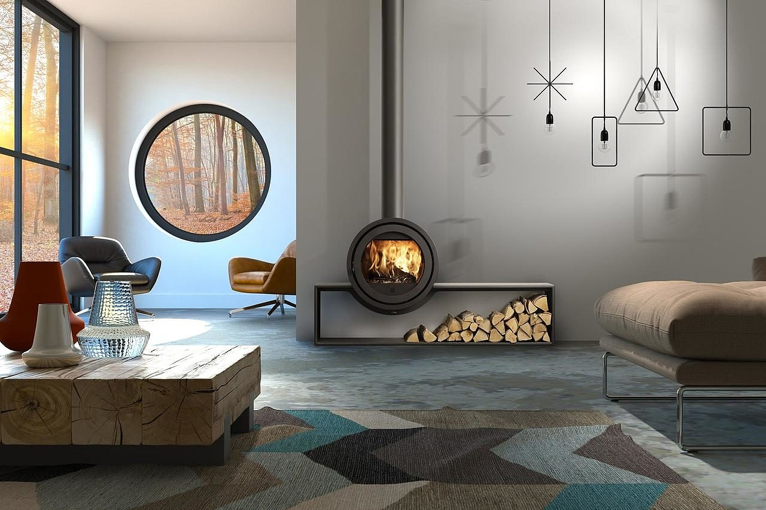
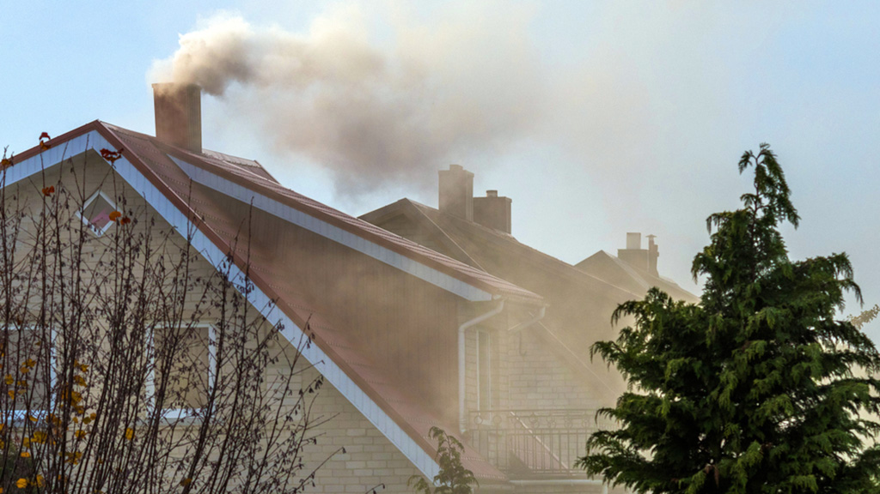
Wat is wooncomfort voor jou?

Slide 5
Meer Wooncomfort:
Zichtbare en tastbare verbeteringen
  geen drempels, bredere deuren, nieuwe keuken, nieuw sanitair en nieuwe kozijnen
Gevoel van behaaglijkheid
  minder tocht, minder luchtvochtigheid, minder geluidsoverlast en een gezonder klimaat

Slide 6
Comfort
Of een ruimte als comfortabel wordt ervaren, is afhankelijk van o.a.:
Luchttemperatuur;
Stralingstemperatuur;
Luchtvochtigheid;
Luchtvolume.

Slide 7
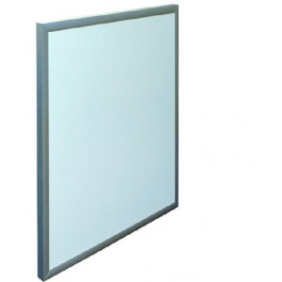
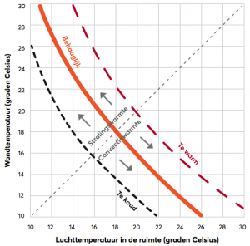
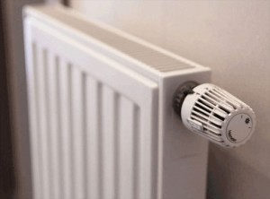
Stralingswarmte versus convectiewarmte

Slide 8
Stralingswarmte en convectiewarmte
Niet comfortabel
Een sterke afkoeling of opwarming van een deel van het lichaam, bijvoorbeeld door tocht. De temperatuur in de ruimte is dan op zich goed, desondanks koelt een deel van het lichaam te sterk af.
Stralingsasymmetrie en een te grote temperatuurgradiënt. Denk daarbij aan koudestraling van een enkel glas raam of een warmtestraling vlak voor een verwarmingsbron of beduidend hogere temperatuur op hoofdhoogte dan bij de voeten.

Slide 9
Luchtvochtigheid
Te droge lucht
Koude lucht kan weinig vocht bevatten. Met koude lucht van buiten halen we droge lucht binnen. Door koude lucht op te warmen kan het meer vocht opnemen. Zo kan een teveel aan vocht weg geventileerd worden. In goed geïsoleerde woningen gebeurt het vaak dat vochtige lucht meteen wordt afgezogen en dat de lucht in de woning te droog wordt.
Een te lage luchtvochtigheid kan vervelende gezondheidsgevolgen hebben. Droge lucht kan leiden tot onder andere pijnlijke ogen, uitdrogende slijmvliezen en zelfs tot moeite met ademhalen.

Slide 10
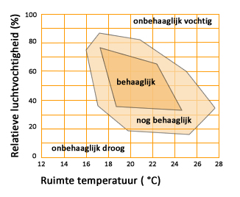
Luchtvochtigheid versus temperatuur

Slide 11
Bouwmaterialen in relatie tot wooncomfort
Bouwmaterialen kunnen een positief maar oog negatief effect hebben op het wooncomfort;
  - chemische agentia in de lucht (daarover zo meer)
  + luchtvochtigheid constanter, door bijvoorbeeld leemstuc te gebruiken (wie achtergrond informatie op wikiwijs)

Slide 12
Luchtvolume
Het toe- en afvoeren van de juiste luchtvolumestromen in ruimten is van belang voor het bereiken van het gewenste comfort in de woning.
Te regelen met ventilatiesystemen
  Diverse mechanische ventilatiesystemen of voorzieningen
  In het kader van duurzaamheid komen WTW-units steeds meer in de belangstelling

Slide 13
Ventilatie versus tocht
Bij ventileren is er sprake van bewuste en niet-bewuste ventilatie. Bij bewuste ventilatie zijn er bouwkundige en/of installatietechnische voorzieningen getroffen, zodat de lucht ververst kan worden. Denk aan roosters en luchtkanalen.
Bij onbewuste ventilatie is er sprake van oncontroleerbare ventilatie via naden en kieren in de woning. Dit noemen we ook wel infiltratie. Een luchtlek kun je voelen (tocht) maar je kunt het ook zichtbaar maken door middel van een rookproef.

Slide 14
Binnenlucht-kwaliteit
Lucht bestaat voor ongeveer 78% uit stikstofgas en 21% uit zuurstofgas. De resterende 1% bevat sporen van edelgassen, een sterk wisselende hoeveelheid waterdamp en koolzuurgas. De hoeveelheid waterdamp is belangrijk voor je gezondheid. Wanneer de relatieve vochtigheid te ver daalt dan kan dat nare gevolgen hebben voor je gezondheid
Binnenlucht-kwaliteit
  Drie verontreinigingsbronnen bepalen samen de kwaliteit van binnenlucht:
    1. Deeltjes en vezels
    2. Microbiologische agentia
    3. Chemische agentia
  Door te ventileren kan de concentratie van verontreinigingen in de binnenlucht zodanig verlaagd worden, dat een gezonder binnenklimaat ontstaat.

Slide 15
Binnenlucht-kwaliteit
Voorbeelden van deeltjes en vezels:
  Stof en fijnstof
  Bouwgruis en bouwstof.
Voorbeelden van microbiologische agentia:
  (Huisstof)mijten
  Schimmels (sporen)
  Pollen
  Bacteriën
  Door het menselijk lichaam afgegeven stoffen.
Voorbeelden van chemische agentia:
  Stikstofdioxide
  Ozon
  Koolstofdioxide (CO₂)
  Vluchtige organische stoffen
  Radon. Komt vrij uit beton.
  Polycyclische aromatische koolwaterstoffen (PAK's). Die komen bijvoorbeeld vrij wanneer eten aanbrandt.
  Koolstofmonoxide (CO). Komt vrij bij onvolledige verbranding.

Slide 16
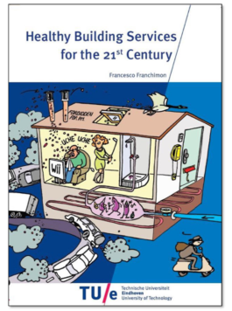
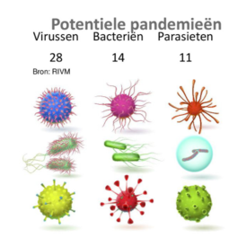
Binnenluch-kwaliteit: actueler dan ooit!

Slide 17
Artikel
https://www.duurzaamgebouwd.nl/artikel/20190717-wooncomfort-is-meer-dan-een-lage-energierekening-
Lees bovenstaand artikel en beantwoord de volgende vraag. Waarom lukt het niet om huizen echt te verduurzamen?

Slide 18
Verbreding van het onderwerp wonen

Slide 19
Opdracht: Ruimte voor wonen
Lees de samenvatting, hoofdstuk 2, hoofdstuk 6 en hoofdstuk 8
  Sinds wanneer draagt het migratieoverschot sterker bij aan de groei van de Nederlandse bevolking dan het geboorteoverschot?
  Geef een beschrijving van de mate van samenhang tussen de tevredenheid over de woonomgeving en de waardering van de sociale cohesie in de directe leefomgeving.
  Welke groep heeft het vaakst zonnepanelen geplaatst
  Hoe worden de meeste energiebesparende maatregelen gefinancierd?
  In welke sector is het aandeel groene energie labels het hardst gegroeid?
  Wat is het verband tussen de aanwezigheid van vocht en schimmel en het bouwjaar van woningen;
  Welk % van de eigenaar-bewoners is bereid te investeren in energiebesparing?

Slide 20
Nu is niet veel anders dan de transitie van toen…
Nu nieuwe apparatuur/CV?
  Zorg dat de verbrander vervangen kan worden en de ketel toekomst/waterstofbestendig is…
  https://www.npostart.nl/andere-tijden/27-02-2019/VPWON_1297919

Slide 21
Opslag elektriciteit en warmte

Slide 22
Warmte

Slide 23
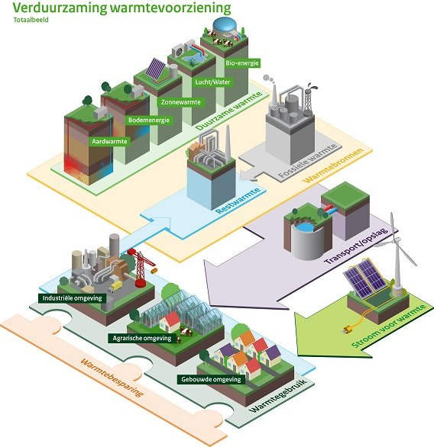
Warmtevoorziening in Nederland CO₂-arm
In het Klimaatakkoord staat dat de totale warmtevoorziening in Nederland CO₂-arm moet worden. In 2050 willen we bijna helemaal geen CO₂ meer uitstoten.
  Hoge temperatuurwarmte bij industriële processen
  Lage temperatuurwarmte warmtevraag
    verwarming van huizen, gebouwen en tuinbouwkassen.

Slide 24
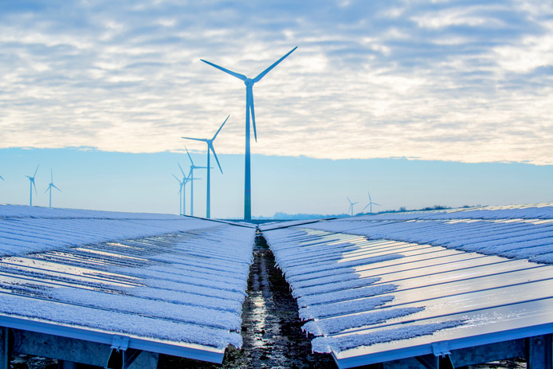
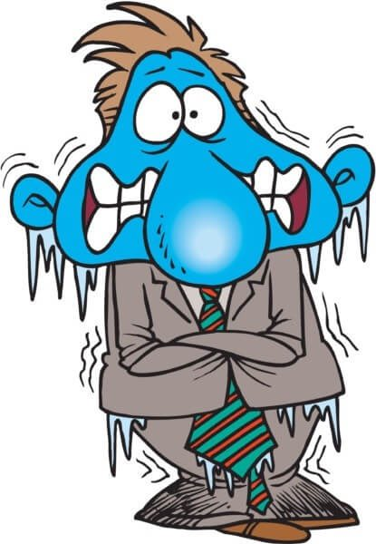
Warmteopslag
Warmteopslag is nodig omdat de vraag naar warmte meestal niet gelijk loopt met het opwekken van warmte. Dat is bijvoorbeeld zo bij een zonneboiler. Met warmtenetten werkt het systeem efficiënter.
Bij warmtekoudeopslag kunt u warmte of koude voor een seizoen opslaan.

Slide 25
Warmteopslag in water
Warmteopslag in water is een bewezen techniek. In veel situaties werkt dat goed. Zoals bij een zonneboiler, warmtepompboiler en warmtenetten. De warmte wordt opgeslagen in een buffervat. Dit is al heel lang een standaardtechniek. Toch zijn er nog een paar verbeteringen mogelijk. Zoals betere isolatie en het behouden van de thermische gelaagdheid in het opslagvat.

Slide 26
Warmteopslag in de bodem
Met warmte- en koudeopslag (WKO) in de bodem kun je overtollige warmte in de bodem opslaan. Op een ander moment kun je dat weer gebruiken voor verwarming. Vaak gebeurt dit in combinatie met een warmtepomp.
Vooral voor kantoren of glastuinbouw kan deze oplossing goed werken.

Slide 27
Toekomstige ontwikkelingen
Een uitdaging voor de toekomst is om de warmteopslag compacter te maken.
Daardoor wordt de opslag voor een langere periode (seizoensopslag) eenvoudiger en interessanter.
Op dit moment worden de mogelijkheden voor thermochemische opslag onderzocht. Warmte slaan we dan niet op in water, maar in een chemische reactie.
  We doen dit door los van elkaar opgeslagen materialen in de winter bij elkaar te brengen. Denk bijvoorbeeld aan water en zout. Daarmee maken we warmte. Dit onderzoek bevindt zich nog in een experimentele fase.

Slide 28
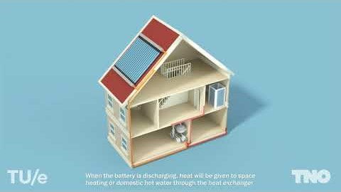
Batterij in huis…

Slide 29
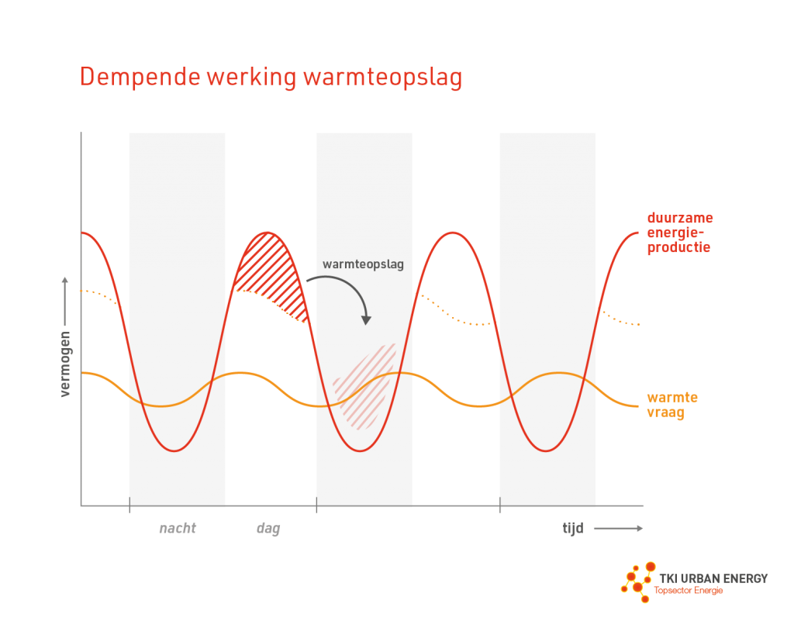
Warmteopslag: drie grote voordelen
Warmteopslag voor de korte termijn biedt een oplossing voor de warmtevraag die fluctueert tussen nacht/dag en tussen dagen.
  Ten tijde van overvloedige elektriciteitsproductie kan energie worden opgeslagen in de vorm van warmte. Wanneer er warmte nodig is kan de opgeslagen warmte dan uit de warmteopslag worden onttrokken. Hierdoor heeft deze vorm van warmteopslag een dempende werking op de fluctuaties in het elektriciteitsnet

Slide 30
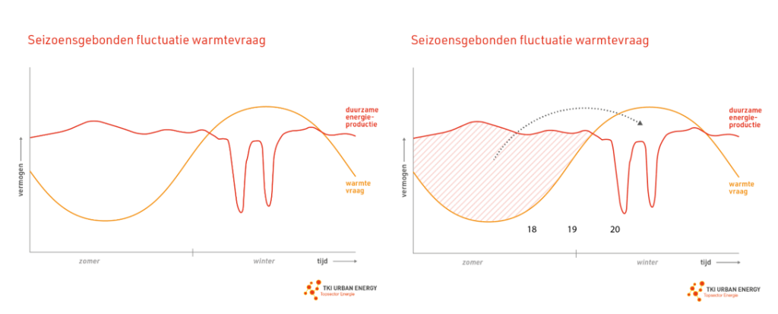
Warmteopslag: drie grote voordelen
Met name zonne-energie is overvloedig aanwezig in de Nederlandse zomer, terwijl de warmtevraag met name in de winter groot is. Warmteopslag op de lange termijn maakt het mogelijk om de zomerwarmte in te zetten voor de warmtebehoefte in de winter. Dit principe is uitgebeeld in onderstaande figuren.

Slide 31
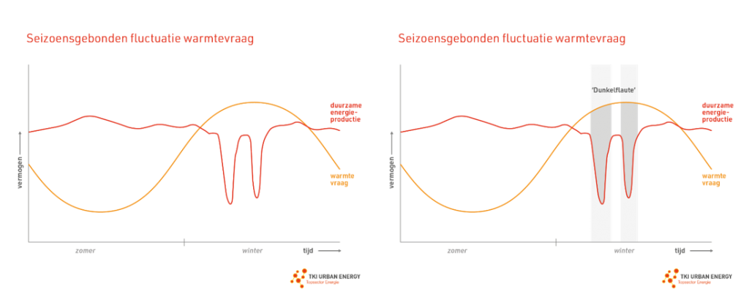
Warmteopslag: drie grote voordelen
Het derde voordeel van de integratie van warmteopslag in het toekomstige energiesysteem is dat het de noodzaak van dure netwerkverzwaring wegneemt of beperkt. Wanneer warmteopslag de pieken in de warmtevraag kan wegnemen, hoeft de infrastructuur niet te worden verzwaard.
Windzonloze weken

Slide 32
Methodes voor compacte warmteopslag
Warmteopslag in water
Warmteopslag in fase overgangsmaterialen
Warmteopslag in thermochemische materialen
Warmteopslag door redox principes
Hier kan je eindeloos in verdiepen, veel nieuws en innovaties op dit vlak!
Een redoxreactie kan algemeen als volgt worden voorgesteld:
  Reductor → reactieproduct + e⁻ (oxidatie)
  Oxidator + e⁻ → reactieproduct (reductie)

Slide 33
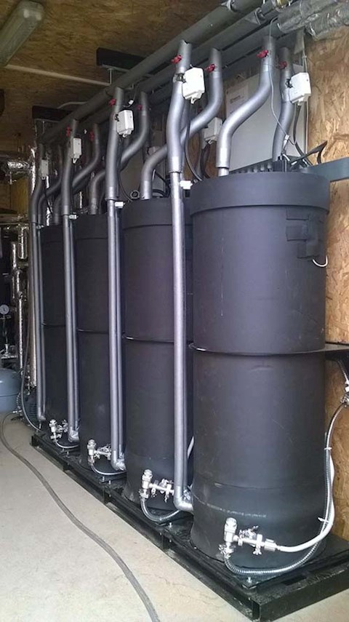
Bijvoorbeeld: Solar WarmteBatterij veelbelovend
Een WarmteBatterij die Zon-energie opslaat gedurende de winter, zou aardgas kunnen gaan vervangen!

Slide 34
Hoe werkt het?
Bovenop de zeecontainer staan vier zonnecollectoren. Het zijn platen, opgebouwd uit buizen waar water doorheen stroomt. ‘s Zomers warmt het zonlicht het water in die buizen op tot circa 80 graden Celsius
het opgewarmde water loopt naar acht vaten van de warmtebatterij
die vaten hebben elk 2 gescheiden reservoirs;
  het onderste is een watervat
  in het bovenste zit een warmtewisselaar, bezaaid met korrels
als het hete water door de warmtewisselaar stroomt, draagt het een deel van zijn warmte over op de korrels die gevuld zijn met natriumsulfide
deze natriumsulfide heeft een kristalrooster waarin water kan worden opgenomen of afgesplitst – afhankelijk van de temperatuur
‘s zomers warmt het zouthydraat op en splitst het water af
dat water wordt opgevangen in het onderste vat
als er warmte nodig is, dan wordt er vanuit het onderste vat weer water bij het zouthydraat gelaten. Bij die reactie komt warmte vrij

Slide 35
Energie

Slide 36
Energie opslag
Duurzame energiebronnen, zoals windmolenparken of zonnepanelen, leveren niet continu energie. Om optimaal gebruik te kunnen maken van deze bronnen, is opslag van energie belangrijk. Nieuwe opslagmethoden moeten op zeer grote schaal en met zo min mogelijk verliezen energie opslaan.
TU Delft doet onderzoek!
  Batterijen
  Waterstof
  Artificiële koolwaterstoffen
  Ammoniak
  Car as Power Plant
Notes:
Elektrische opslag in batterijen geeft de kleinste conversieverliezen. Chemische opslag van energie – in bijvoorbeeld waterstof, methaan (CH4) of ammonia (NH3)– zal altijd grotere conversieverliezen vertonen, maar heeft op termijn de beste papieren om tegen een redelijke prijs grote hoeveelheden energie op te slaan.

Slide 37
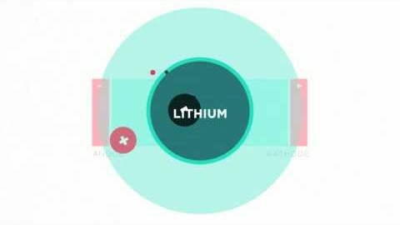

Slide 38
Batterijen
In Delft wordt gewerkt aan de verdere ontwikkeling van de lithium-ion batterijen. De nadruk ligt hierbij op:
    Vergroting van de capaciteit,
    De veiligheid
    Verlaging van de kosten van de batterijen.
Notes:
In de toekomst zijn nieuwe batterij-concepten nodig met een grotere opslagcapaciteit en snellere laad- en ontlaadsnelheden.

Slide 39
Waterstof
Momenteel wordt waterstof vaak geproduceerd uit aardgas. Dat is een efficiënt proces, maar daar komt CO2 bij vrij. In Delft wordt onderzocht hoe waterstof milieuvriendelijker kan worden gemaakt, bijvoorbeeld door middel van zonlicht en water. Voor deze toepassing moeten er betaalbare, duurzame en efficiënte foto-elektrodes worden ontwikkeld.

Slide 40
Artificiële koolwaterstoffen
Een nieuwe onderzoekslijn is de foto-elektrochemische conversie van CO2 tot CO. In combinatie met H2 kunnen dan op kunstmatige wijze koolwaterstoffen worden gesynthetiseerd.
Lees meer hier

Slide 41
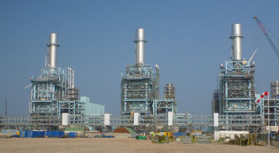
Ammoniak
Bij de TU Delft en Nuon wordt onderzoek gedaan naar de mogelijkheden om energie op te slaan in ammoniak. De voordelen zijn dat de grondstoffen water en stikstof zijn alom voorhanden en bij de verbranding komt geen CO2 vrij daarnaast is ammonia makkelijk op te slaan.
NUON: Megabatterij met Ammoniak
Allereerst zet je elektriciteit uit wind om in vloeibare ammoniak
daar komt een chemisch proces bij kijken, waarbij je waterstof aan stikstof bindt om ammoniak te maken
Dan sla je de ammoniak op in grote tanks
dat kan zo lang als het nodig is en zorgt dus voor een voorraad brandstof voor die momenten dat er weinig wind of zon is
In stap drie gebruik je de synthetische vloeistof als brandstof in de energiecentrale
hierbij komen alleen stikstof en waterdamp vrij, geen CO2

Slide 42
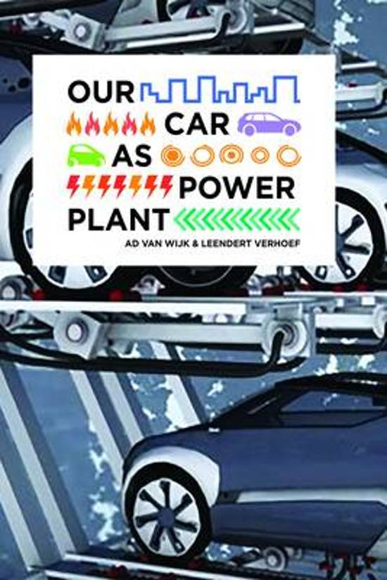
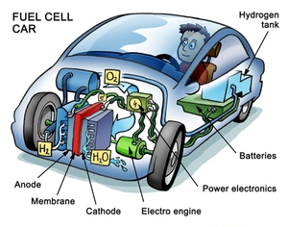
Car as Power Plant
Brandstofcelauto op waterstof wordt energiecentrale
In de toekomst kan een brandstofcelauto die op waterstof rijdt ook dienst doen als een energiecentrale voor huizen en kantoren. Deze auto rijdt op elektriciteit die in de brandstofcel uit waterstof wordt gemaakt. Als de wagen stilstaat, kan de brandstofcel ook elektriciteit produceren en vele woningen van stroom voorzien.

Slide 43
Bronnen
https://www.rvo.nl/onderwerpen/duurzaam-ondernemen/duurzame-energie-opwekken/verduurzaming-warmtevoorziening/warmteopslag
https://www.ad.nl/wonen/superbatterij-kan-duurzame-energie-in-huis-omzetten-in-warmte~a4ba5832/
https://www.topsectorenergie.nl/tki-urban-energy/kennisdossiers/warmteopslag

